Slide 1
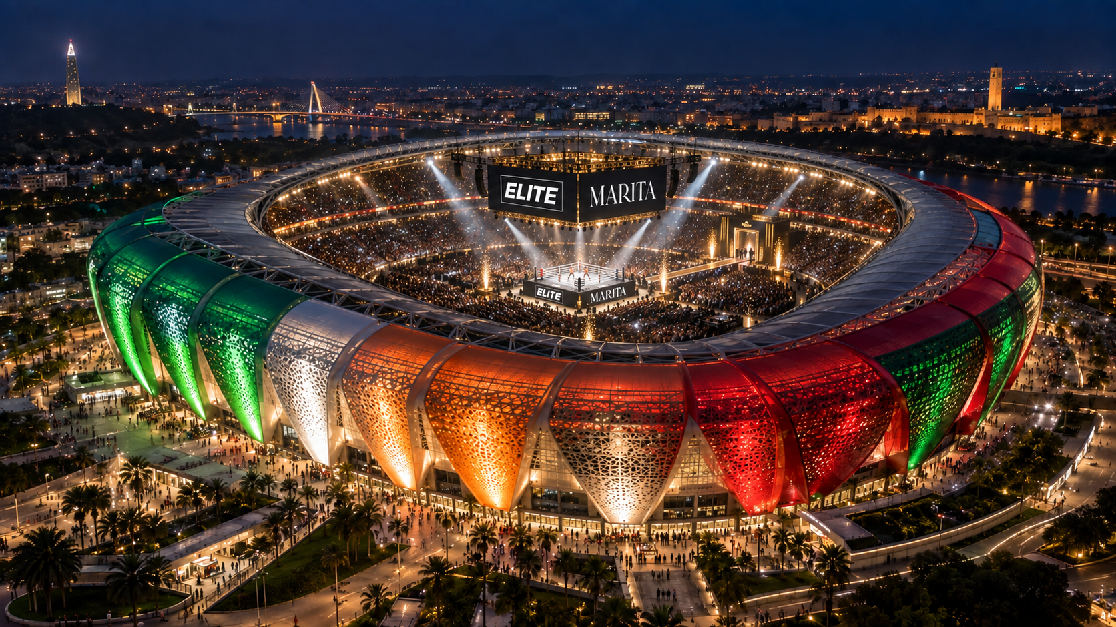

Slide 2
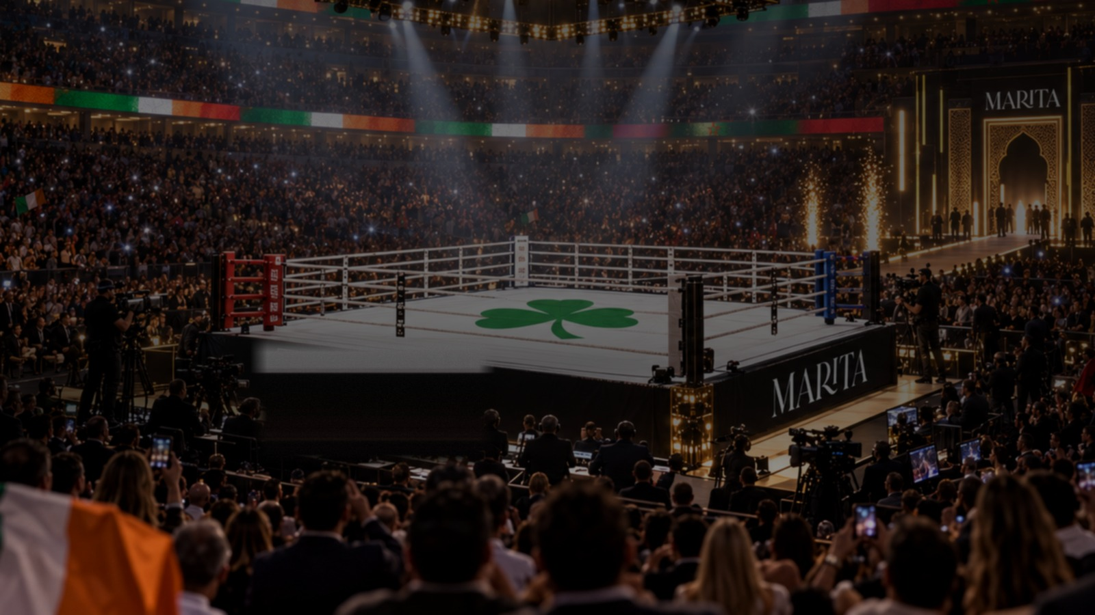


SPORTS PROMOTIONS ×
GROUP
UNE PROPOSITION AU ROYAUME DU MAROC
NIGHT OF CHAMPIONS
RABAT · 2027
Une carte de combats de niveau mondial et un spectacle musical de stade — Stade Prince Moulay Abdellah · 67 700 spectateurs
PROMOTED BY ELITE SPORTS PROMOTIONS & MARITA GROUP
PRIVÉ & CONFIDENTIEL

Slide 3
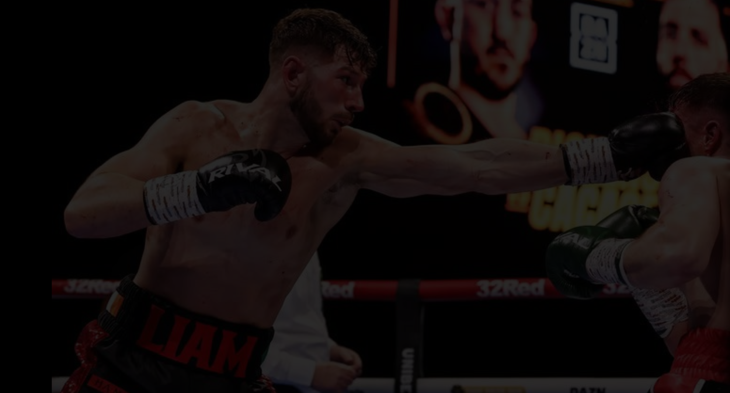

L'OPPORTUNITÉ
UN SPECTACLE DE CLASSE MONDIALE, CONÇU POUR RABAT
Une opportunité s'est ouverte, grâce au Groupe Marita, d'apporter le spectacle de boxe en stade d'Elite à Rabat — une carte de combats de niveau mondial fusionnée avec une musique à l'échelle du stade, devant 67 700 spectateurs.
Le Groupe Marita est l'un des groupes d'affaires les plus prestigieux du Maroc, apportant des relations directes avec le Gouvernement et un soutien au financement. Elite apporte les combats, les artistes et la machine médiatique.
67 700
AFFLUENCE MAXIMALE AU STADE PRINCE MOULAY ABDELLAH
6
COMBATS 50-50 SUR LA CARTE DES DÉBUTS DE PRO 3
LA FORMULE ÉPROUVÉE
200
DÉLÉGATION INTERNATIONALE — DES BOXEURS AUX ÉQUIPES DE DIFFUSION
Boxe + musique : voilà comment remplir un stade. Une carte de combats de niveau mondial donne à la soirée sa crédibilité sportive ; un artiste international en tête d'affiche et un DJ mondialement célèbre en font un événement national — et la soirée accueille les débuts de la boxe PRO 3, le format de boxe le plus excitant depuis des décennies.
Des projections financières détaillées sont disponibles pour les partenaires gouvernementaux sur demande.
ELITE SPORTS PROMOTIONS × MARITA GROUP — NIGHT OF CHAMPIONS · RABAT

Slide 4
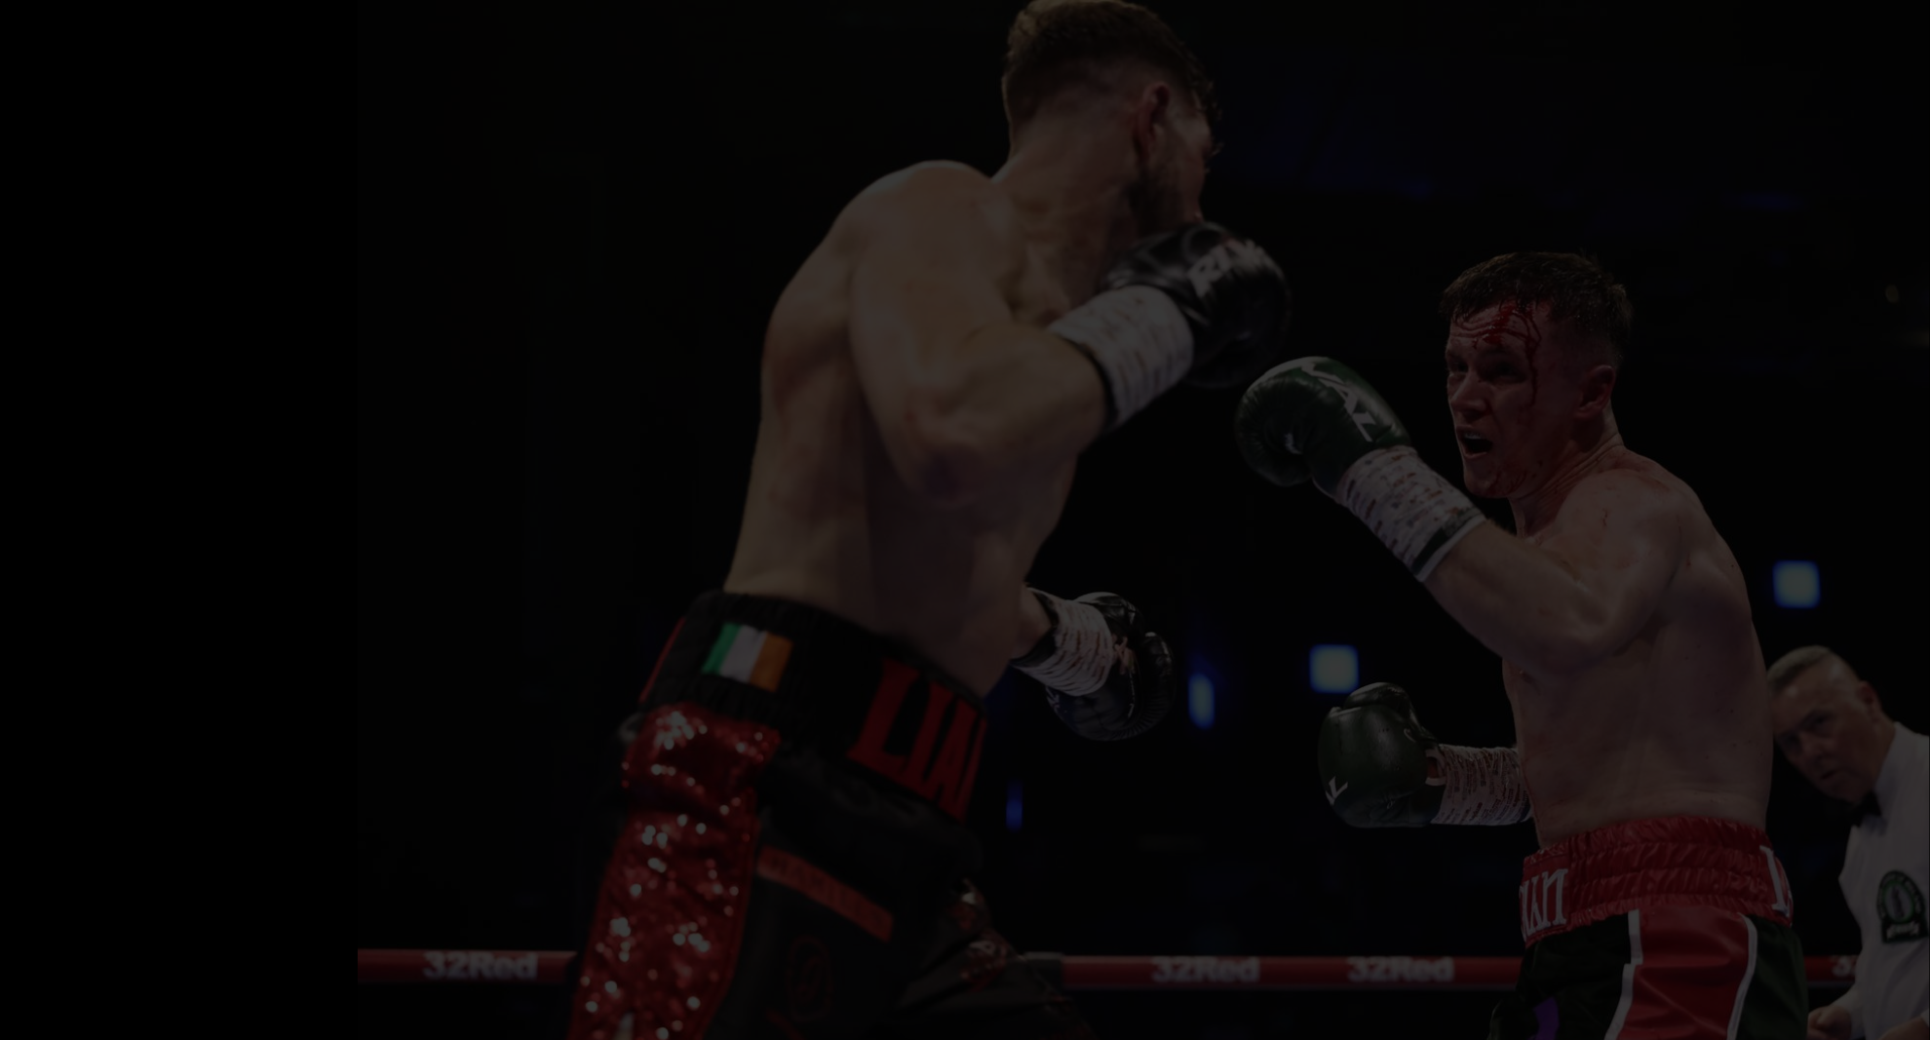
LE DOSSIER STRATÉGIQUE
POURQUOI LE MAROC, POURQUOI MAINTENANT
26M
~20M
2030
AMBITION TOURISTIQUE
ÉLAN RECORD
PLATEFORME COUPE DU MONDE
Touristes visés d'ici 2030 dans le cadre de la vision touristique nationale du Maroc.
Visiteurs accueillis lors d'une année 2025 record, selon le ministère du Tourisme.
Le Maroc co-organise la Coupe du Monde de la FIFA 2030 et construit un héritage durable de grands événements.
Une Night of Champions en 2027 s'inscrit exactement entre l'accélération touristique du Maroc et la Coupe du Monde 2030 — un test à vocation commerciale des opérations de stade, du récit médiatique, de l'hospitalité et de la conversion des audiences internationales, organisé sur un actif national que le Royaume possède déjà.
La proposition : convertir le soutien à l'événement en tourisme mesurable, en marchés locaux, en emplois et en visibilité de destination — et créer une propriété annuelle reproductible qui renforce les références de Rabat en matière de grands événements avant 2030.
ELITE SPORTS PROMOTIONS × MARITA GROUP — NIGHT OF CHAMPIONS · RABAT

Slide 5
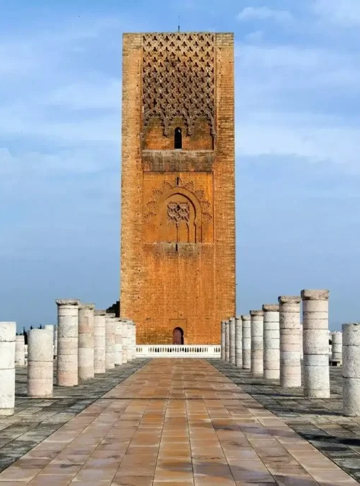
LA VILLE HÔTE
POURQUOI RABAT,
POURQUOI MAINTENANT
Une nouvelle icône nationale. Le stade Prince Moulay Abdellah de 67 700 places — l'arène nationale du Royaume nouvellement reconstruite — est une scène grandiose pour un concert live comme pour un combat de titre mondial.
Un marché de concerts éprouvé. Robbie Williams a récemment joué devant une immense ferveur au Maroc — le pays se déplace en masse pour les artistes internationaux, et nous entretenons une relation existante avec son management.
Un accès intégré au plus haut niveau. Les contacts gouvernementaux directs du Groupe Marita sécurisent les négociations sur le stade, la sécurité, l'aviation et la diffusion — des dossiers qui prennent normalement des années aux promoteurs.
ELITE SPORTS PROMOTIONS × MARITA GROUP — NIGHT OF CHAMPIONS
TOUR HASSAN · RABAT

Slide 6
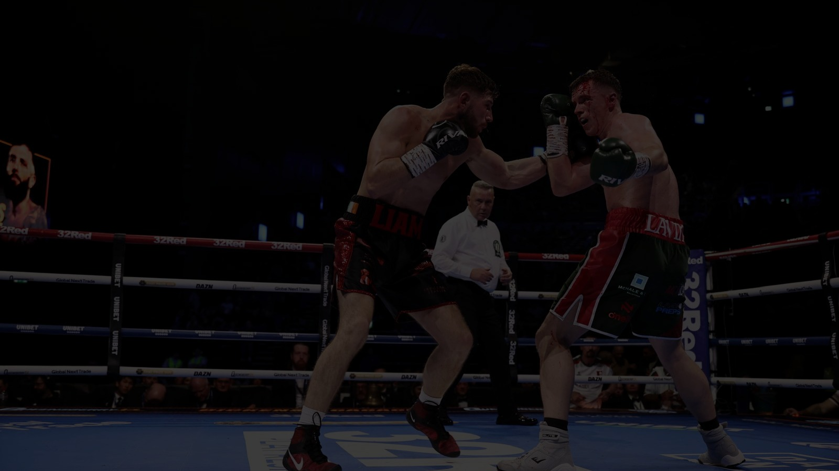
ELITE
LE CONCEPT DE L'ÉVÉNEMENT
DEUX SPECTACLES. UNE NUIT.
La carte des combats apporte le drame sportif ; la musique prolonge la nuit au-delà de la dernière cloche — et porte la billetterie au-delà de 67 700.
PREMIÈRE PARTIE — LES COMBATS
DEUXIÈME PARTIE — LA MUSIQUE
Combat de tête d'affiche de niveau mondial — le main event, disputé au véritable niveau mondial
Deux combats co-principaux — de la profondeur sous la tête d'affiche
Lancement de PRO 3 — six combats 50-50 équilibrés dévoilant le format de boxe le plus excitant depuis des décennies — pro3boxing.com
Carte préliminaire de quatre combats — une soirée complète dès la première cloche
+
Robbie Williams — tête d'affiche internationale ; une valeur sûre au Maroc, avec une ligne directe vers son management
Charlotte de Witte — la première DJ techno au monde clôt la nuit après la dernière cloche
Mise en scène intégrale du stade — une production musicale construite sur mesure sur la pelouse
UN BILLET
UN STADE
LA FORMULE : le public de base de la boxe achète pour la carte — le grand public achète pour les artistes. Ensemble, ils remplissent un stade de 67 700 places.
ELITE SPORTS PROMOTIONS × MARITA GROUP — NIGHT OF CHAMPIONS · RABAT

Slide 7
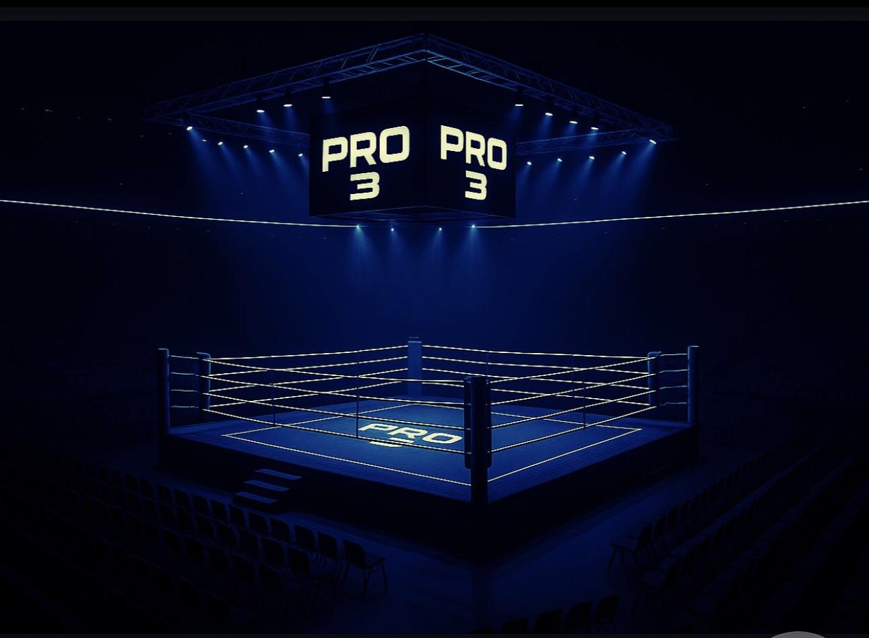
ELITE
LA CARTE DES COMBATS
CONÇUE POUR LE MONDE
CATÉGORIE | DÉTAIL
Tête d'affiche | Main event de niveau mondial
Co-mains ×2 | 2 combats co-principaux de niveau mondial
Lancement PRO 3 ×6 | Six combats 50-50 équilibrés
Carte préliminaire ×4 | 4 combats présentant les talents montants
LA CARTE COMPLÈTE — 13 COMBATS EN UNE NUIT
LE LANCEMENT DE PRO 3
PRO 3 fait ses débuts sur cette carte avec six combats 50-50 équilibrés — aucun mismatch, aucun résultat écrit d'avance — et bénéficie de sa propre présentation de spectacle dans le stade.
HOMOLOGATION & ARBITRAGE : le spectacle est arbitré par la Boxing Union of Ireland (BUI), avec trois équipes paramédicales complètes au bord du ring — chacune dirigée par un paramédical senior.
ELITE SPORTS PROMOTIONS × MARITA GROUP — NIGHT OF CHAMPIONS · RABAT

Slide 8
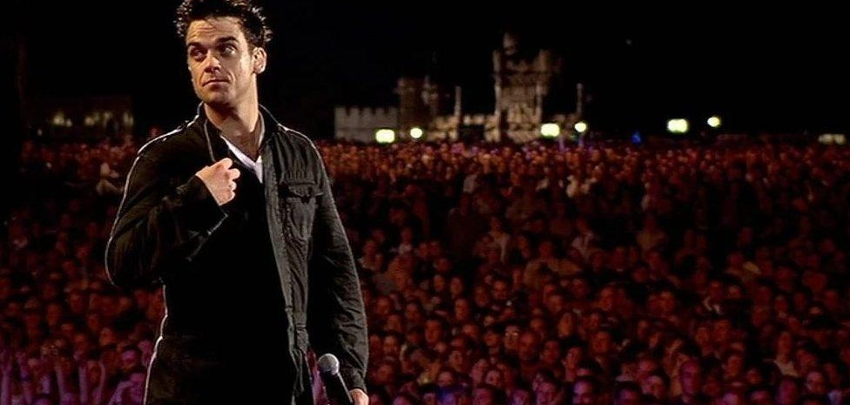
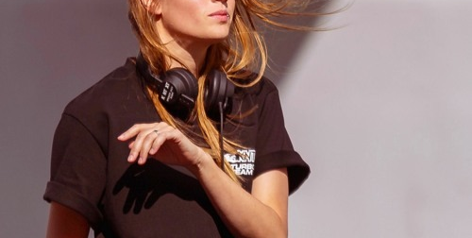
ELITE
LA MUSIQUE
LA BANDE-SON DE LA NUIT
ROBBIE WILLIAMS
CHARLOTTE DE WITTE
Le concert de tête d'affiche. L'un des plus grands performeurs de stade au monde — et un succès prouvé au Maroc, où il a récemment joué devant une immense ferveur. Elite entretient une relation existante avec son management.
Le set d'après-combats. La première DJ techno au monde s'empare du stade après la dernière cloche — transformant une soirée de boxe en un véritable événement musical et attirant un public plus jeune.
ELITE SPORTS PROMOTIONS × MARITA GROUP — NIGHT OF CHAMPIONS · RABAT
IMAGES UNIQUEMENT À TITRE D'ILLUSTRATION POUR LA PROPOSITION

Slide 9
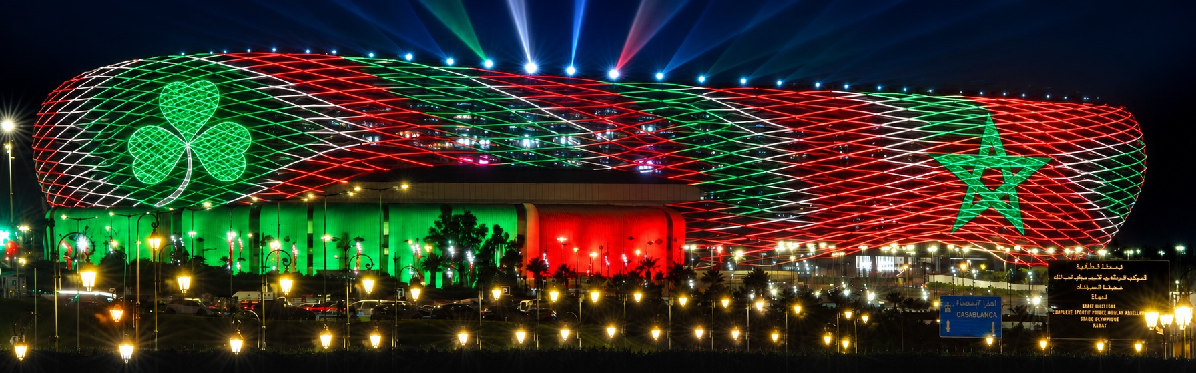
ELITE
LE LIEU
PRINCE MOULAY ABDELLAH — LA SCÈNE NATIONALE
67 700
Un camp d'entraînement de quatre semaines sur site. Le stade offre des installations et un hébergement pour les boxeurs et leurs équipes (à confirmer par inspection) — transformant la préparation elle-même en un mois de marketing.
CAPACITÉ AVEC SIÈGES SUR LA PELOUSE ET UNE SCÈNE MUSICALE CONSTRUITE SUR MESURE
Nouvellement reconstruit pour le Royaume. Le stade national du Maroc, rouvert en 2025 — une enceinte de classe mondiale conçue pour les plus grandes nuits du sport et de la musique.
Un spectacle grandiose pour un concert live. Acoustique moderne, visibilité totale depuis toutes les tribunes et production de niveau concert — la soirée de boxe et le festival en un.
ELITE SPORTS PROMOTIONS × MARITA GROUP — NIGHT OF CHAMPIONS · RABAT

Slide 10
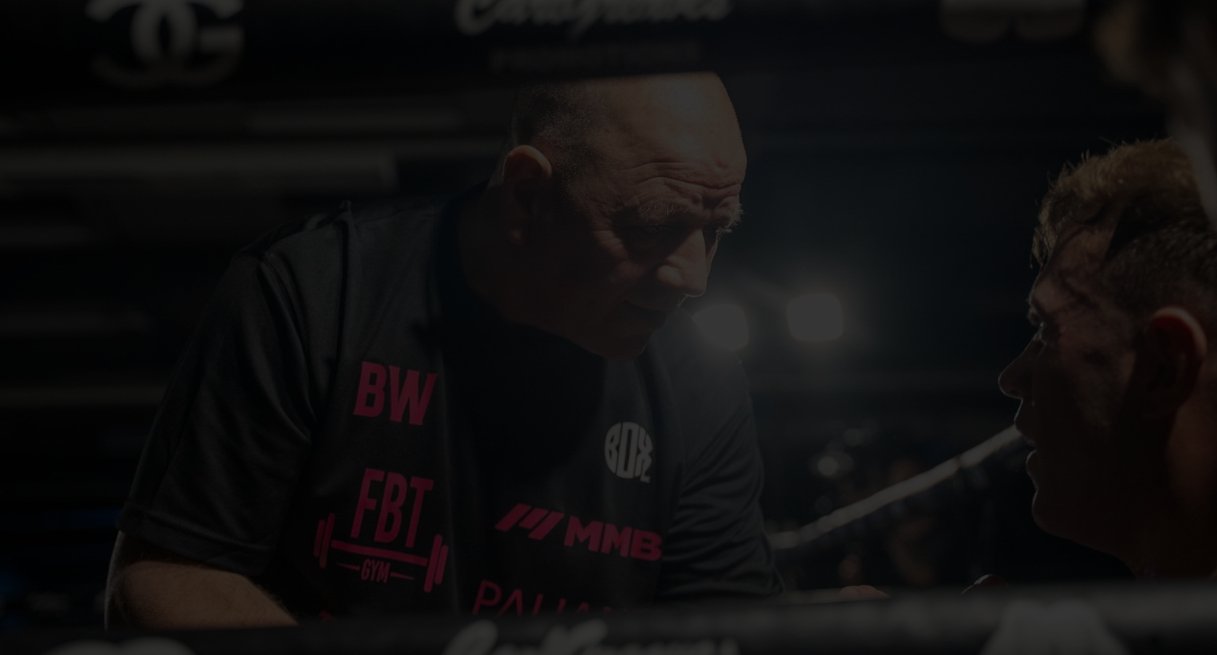
ELITE
DIFFUSION & PRÉPARATION
RABAT, DIFFUSÉE AU MONDE ENTIER
DIFFUSION INTERNATIONALE
LE MOTEUR DE CONTENU
FM+ (FMPLUS.music) mène la couverture internationale en tant que partenaire de diffusion principal de l'événement — Elite étant en pourparlers avec d'autres grands diffuseurs pour étendre la portée, plaçant Rabat devant un public mondial de boxe.
Un camp de combat de quatre semaines sur site génère un mois de contenu quotidien — entraînements, face-à-face, pesées — faisant la promotion du spectacle bien avant la soirée des combats.
DIFFUSION NATIONALE
BILLETTERIE
Les diffuseurs sportifs marocains portent le spectacle à domicile, avec des introductions gouvernementales pour ouvrir les négociations — un événement national, gratuit pour la nation.
La vente des billets passe par Ticketmaster — une tarification par catégories sur les 67 700 places, conçue pour remplir le stade national le soir des combats.
ELITE SPORTS PROMOTIONS × MARITA GROUP — NIGHT OF CHAMPIONS · RABAT

Slide 11
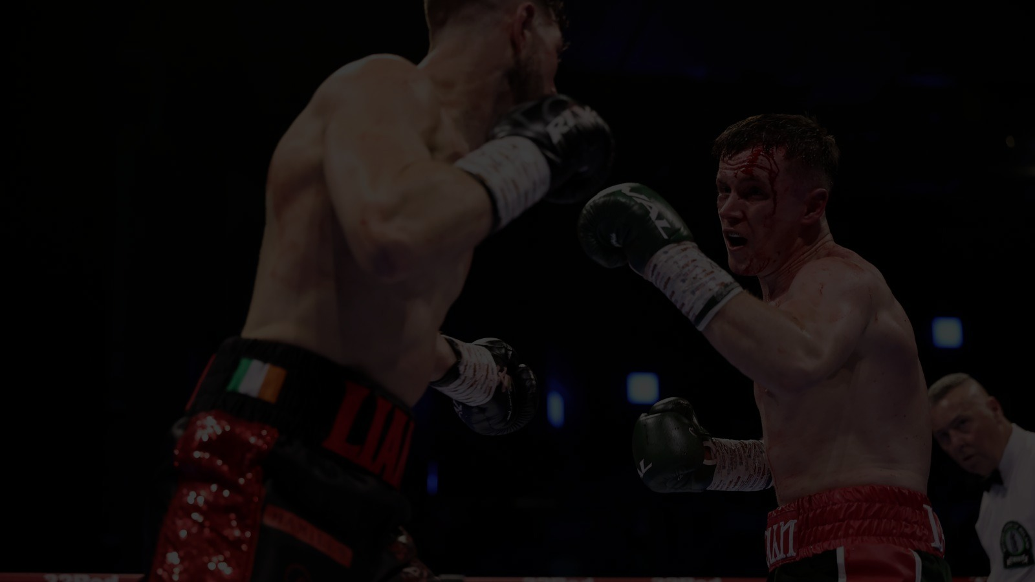
LE MOTEUR DE CONTENU
QUATRE SEMAINES D'ATTENTION
01
02
03
04
SEMAINE 1
SEMAINE 2
SEMAINE 3
SEMAINE DE L'ÉVÉNEMENT
Arrivées · ouverture du camp · contenu destination Rabat
Histoires d'entraînement · portraits d'athlètes · activations communautaires
Journées médias · face-à-face · contenu sponsors
Conférence de presse · pesée · soirée des combats · finale musicale
L'OPPORTUNITÉ POUR LE GOUVERNEMENT : un camp de quatre semaines transforme une nuit en une campagne médiatique et touristique d'un mois — coordonnez l'imagerie touristique, les messages de destination et le contenu culturel pour que la couverture internationale fasse la promotion du Maroc autant que du combat.
ELITE SPORTS PROMOTIONS × MARITA GROUP — NIGHT OF CHAMPIONS · RABAT

Slide 12
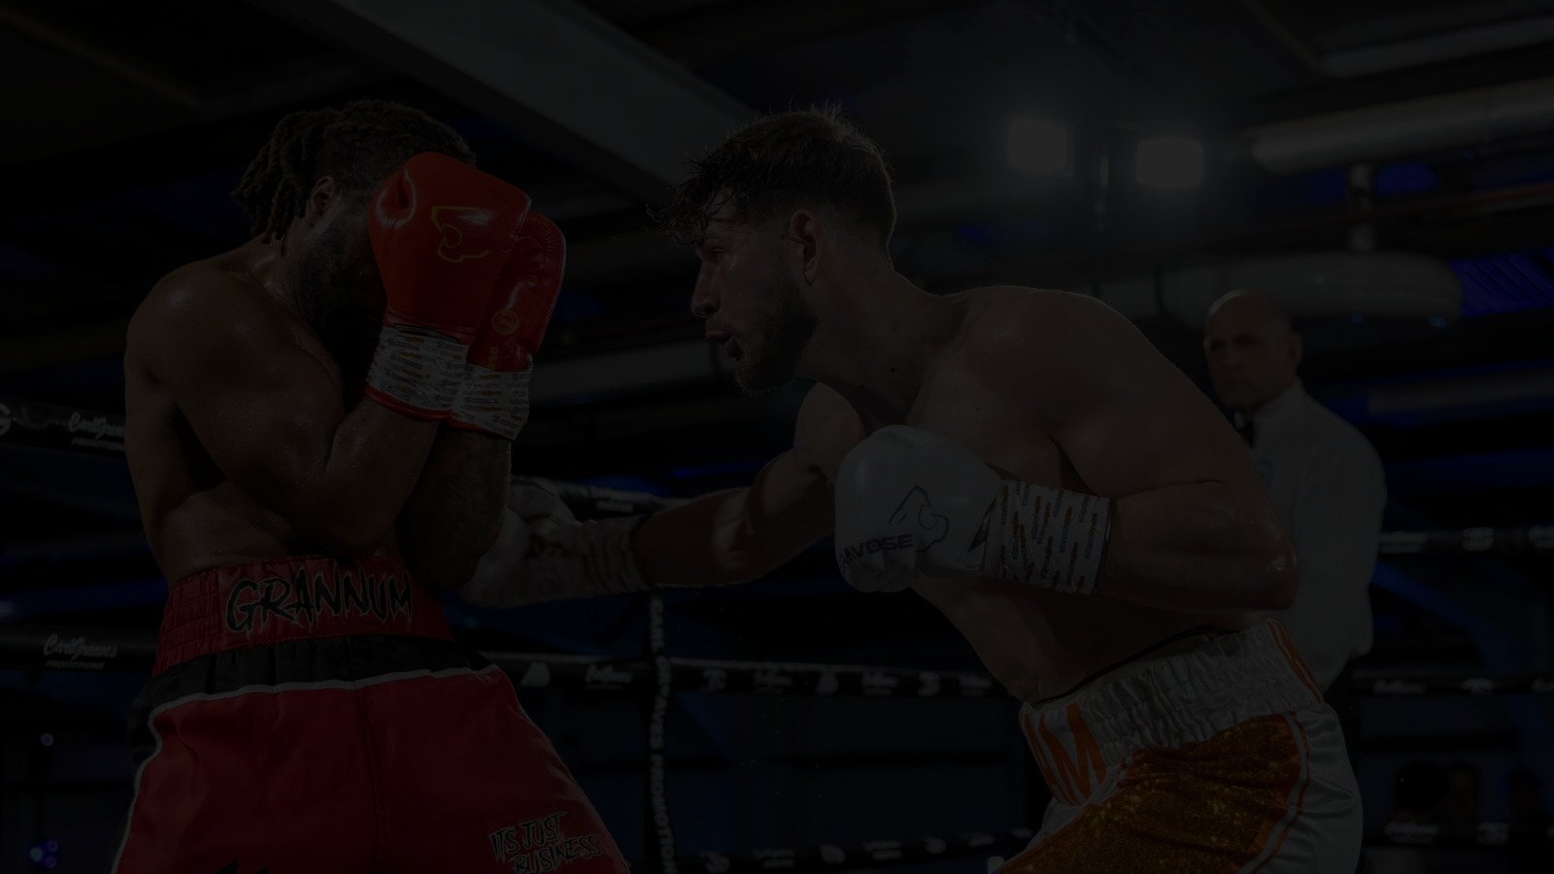
STRATÉGIE D'AUDIENCE
CINQ MARCHÉS. UN ÉVÉNEMENT.
01
02
03
04
05
MAROC
DIASPORA
EUROPE
GOLFE
AFRIQUE
Public national de sport et de musique — le cœur des 67 700.
France · Espagne · Belgique · Pays-Bas · Royaume-Uni — un retour au pays pour la soirée des combats.
Amateurs de boxe et de musique à courte distance, à quelques heures d'avion.
Public premium du tourisme sportif — acheteurs d'hospitalité et de VIP.
Médias régionaux et public de boxe à travers le continent.
L'IMPLICATION COMMERCIALE : la billetterie et les médias sont planifiés autour de cinq segments de clientèle distincts — offres de billets différenciées, forfaits voyage, créations adaptées à chaque langue, partenariats aériens et acquisition numérique géociblée.
ELITE SPORTS PROMOTIONS × MARITA GROUP — NIGHT OF CHAMPIONS · RABAT

Slide 13
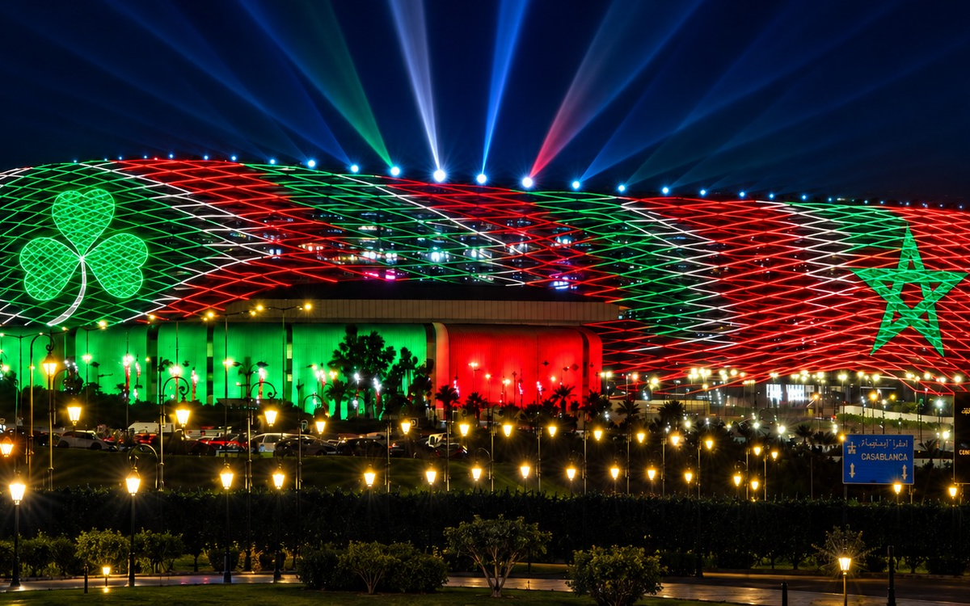
ELITE
L'INVESTISSEMENT
UNE PRODUCTION DE CLASSE MONDIALE, SUR UNE SCÈNE DE CLASSE MONDIALE
CARTE DE COMBATS MONDIALE
Main event de tête d'affiche · deux combats co-principaux · lancement de PRO 3 — six combats 50-50 · carte préliminaire de quatre combats
MUSIQUE
Artiste de tête d'affiche Robbie Williams · DJ de renom Charlotte de Witte — un concert de stade complet autour des combats
PRODUCTION & LIVRAISON
Gestion et production du spectacle · 200 chambres d'hôtel pendant sept nuits · 200 vols aller-retour · camp de combat de quatre semaines sur site · marketing · officiels, équipes médicales & ring
STADE PRINCE MOULAY ABDELLAH · RABAT
Chaque élément du spectacle est livré par Elite Sports Promotions et le Groupe Marita — le Royaume fournit la scène, nous apportons le monde.
ELITE SPORTS PROMOTIONS × MARITA GROUP — NIGHT OF CHAMPIONS · RABAT
DONNÉES FINANCIÈRES DÉTAILLÉES DISPONIBLES POUR LES PARTENAIRES GOUVERNEMENTAUX SUR DEMANDE

Slide 14
ELITE
L'OPPORTUNITÉ
UNE OPPORTUNITÉ FINANCIÈRE IMMENSE
BILLETTERIE — VIA TICKETMASTER
SPONSORING — ENTREPRISES LOCALES
Une billetterie par catégories à travers le stade national de 67 700 places — du grand public accessible au ringside premium — génère une recette de billetterie massive en une nuit.
La distribution Ticketmaster donne au spectacle une portée numérique totale au Maroc et à travers l'Europe, le Golfe et la diaspora marocaine.
Une salle comble signifie des revenus touristiques massifs — hôtels, restaurants et transports bondés dans tout Rabat.
Les plus grandes entreprises du Maroc rejoignent la soirée — une opportunité lucrative pour les entreprises locales de se présenter devant un stade de 67 700 personnes et une audience télévisée mondiale.
PARTENAIRE VISÉ | SECTEUR
Marita Group | Co-promoteur
Maroc Telecom | Télécoms
Attijariwafa Bank | Banque
OCP Group | Industrie
Marsa Maroc · Managem | Ports · Mines
Des revenus touristiques massifs. Une plateforme lucrative pour les entreprises locales. Une ville présentée à des millions de personnes dans le monde.
ELITE SPORTS PROMOTIONS × MARITA GROUP — NIGHT OF CHAMPIONS · RABAT
DONNÉES FINANCIÈRES DÉTAILLÉES DISPONIBLES POUR LES PARTENAIRES GOUVERNEMENTAUX SUR DEMANDE

Slide 15
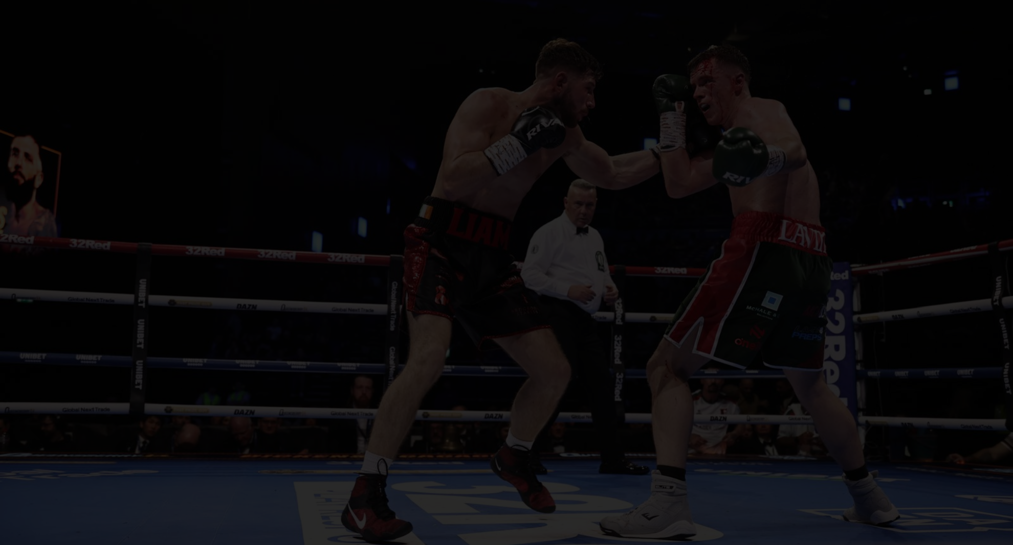
IMPACT ÉCONOMIQUE
UN MODÈLE D'IMPACT CONÇU POUR L'AUDIT
DIRECT
INDIRECT
Dépenses des visiteurs · marchés locaux de l'événement · masse salariale locale · transport et hospitalité.
Achats des fournisseurs · sous-traitance · intrants des entreprises locales tout au long de la chaîne de livraison.
INDUIT
VALEUR MÉDIATIQUE
Redépense des ménages issue des salaires et des revenus des fournisseurs générés par l'événement.
Visibilité de la destination · intégrations de marques · médias acquis — rapportés séparément.
LA VALEUR MÉDIATIQUE EST RAPPORTÉE SÉPARÉMENT DE L'IMPACT ÉCONOMIQUE DE TYPE PIB — AUCUN DOUBLE COMPTAGE.
ELITE SPORTS PROMOTIONS × MARITA GROUP — NIGHT OF CHAMPIONS · RABAT

Slide 16
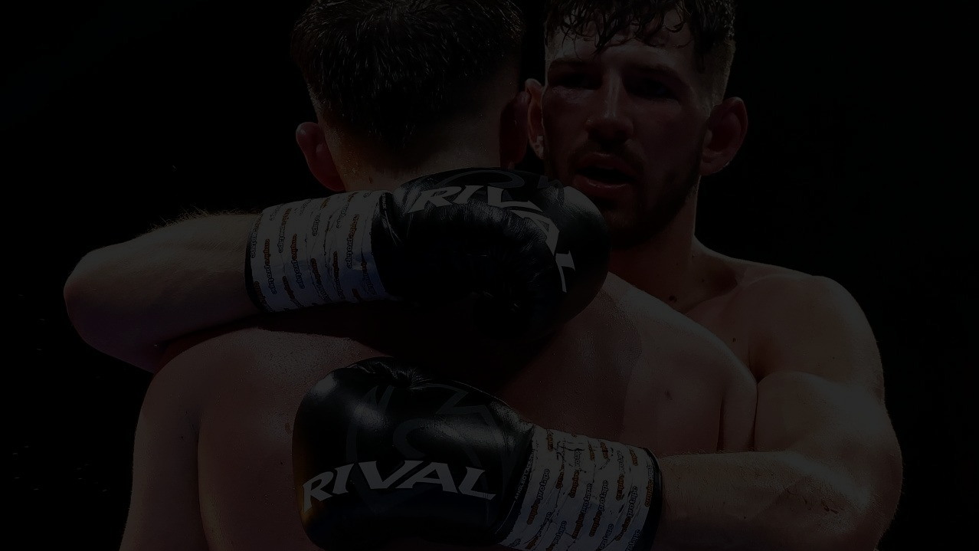
MESURE & RESPONSABILITÉ
CHAQUE RÉSULTAT, MESURÉ
Chaque élément de soutien public correspond à un résultat mesurable, une méthode convenue et une date de rapport.
INDICATEUR | MÉTHODE | ÉCHÉANCE
Visiteurs internationaux | Code postal/pays du billet + enquête | Après l'événement
Nuitées de visiteurs | Données hôtelières/forfaits + enquête | Après l'événement
Marchés locaux | Registre des fournisseurs | 30 jours
Emplois/rôles locaux | Paie & registres des contractants | 30 jours
Portée de diffusion | Rapports des diffuseurs/plateformes | 30–60 jours
Portée numérique | Analytique des plateformes | 7–30 jours
Recettes fiscales / redevances | Données des autorités compétentes | Après l'événement
ELITE SPORTS PROMOTIONS × MARITA GROUP — NIGHT OF CHAMPIONS · RABAT

Slide 17
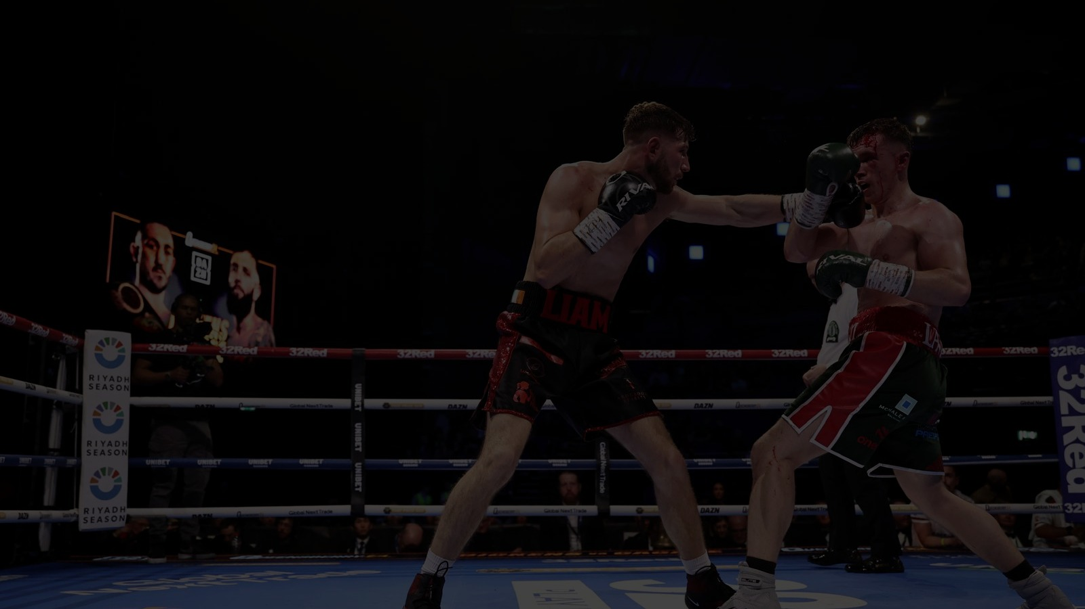
EMPLOI & MARCHÉS
GARDER LES DÉPENSES DE L'ÉVÉNEMENT AU MAROC
01
PRODUCTION
02
HOSPITALITÉ
03
MOBILITÉ
Scénographie · éclairage · son · captation
Hôtels · restauration · services du site
Transferts · chauffeurs · fret · logistique locale
04
SÉCURITÉ
05
MARKETING
06
MAIN-D'ŒUVRE
Stewards · circulation · coordination de l'ordre public
Création · achat média · RP · créateurs
1 000+ rôles locaux — assistants · techniciens · personnel d'événement
LE CONTENU LOCAL COMME RÉSULTAT CONÇU : les catégories de marchés sont identifiées avant les appels d'offres — un objectif de marchés locaux est fixé après validation du budget, et les dépenses réelles auprès des fournisseurs marocains sont rapportées après l'événement.
ELITE SPORTS PROMOTIONS × MARITA GROUP — NIGHT OF CHAMPIONS · RABAT

Slide 18
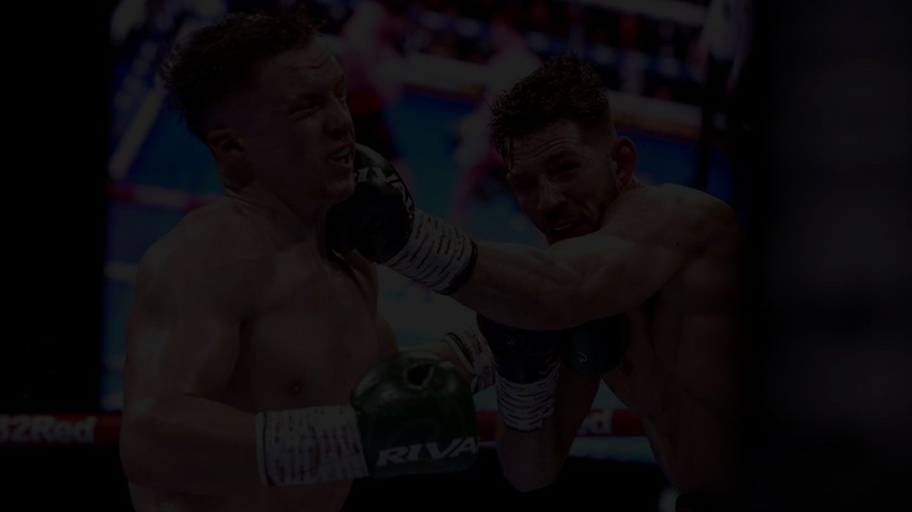
ELITE
LE RETOUR POUR LE MAROC
CE QUE LE ROYAUME REÇOIT
€25M
20 000+
100M+
1 000+
IMPACT ÉCONOMIQUE DIRECT POTENTIEL POUR LA RÉGION DE RABAT
NUITÉES DANS LES HÔTELS, RESTAURANTS ET LIEUX DE RABAT
FOYERS ATTEINTS GRÂCE À LA DIFFUSION ET AUX MÉDIAS INTERNATIONAUX
RÔLES LOCAUX MOBILISÉS PENDANT LA PRÉPARATION ET LA SEMAINE DU SPECTACLE
01
UNE VITRINE MONDIALE
02
TOURISME & HOSPITALITÉ
La diffusion internationale place le nom de Rabat, sa silhouette et son nouveau stade national devant un public mondial — mettant en valeur le Maroc sur la route de sa Coupe du Monde de la FIFA 2030 co-organisée.
Des fans de boxe en déplacement, une délégation internationale de 200 personnes pendant une semaine et des combattants au camp pendant un mois — remplissant hôtels, restaurants, taxis et lieux dans toute la capitale.
03
EMPLOIS & FOURNISSEURS
04
UNE PLATEFORME D'HÉRITAGE
La production, la scénographie, la sécurité, le transport et le marketing sont contractés localement — Fixer Morocco, Stours Casablanca et une agence de marketing locale — avec des dépenses qui irriguent directement l'économie de Rabat.
Le lancement de PRO 3, un stade national comble et un modèle éprouvé pour un spectacle annuel récurrent — Rabat positionnée comme la capitale de la boxe de la région.
ELITE SPORTS PROMOTIONS × MARITA GROUP — NIGHT OF CHAMPIONS · RABAT
LES CHIFFRES D'IMPACT SONT DES ESTIMATIONS DE PLANIFICATION HAUTES

Slide 19
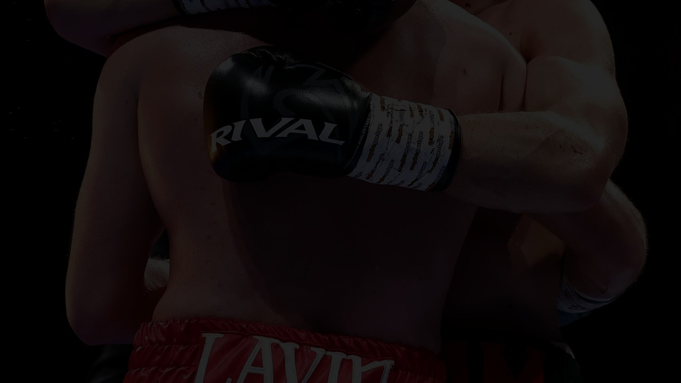
GOUVERNANCE & SÉCURITÉ
UNE STRUCTURE. DES RESPONSABILITÉS CLAIRES.
LA STRUCTURE DE PILOTAGE
CADRE DE SÉCURITÉ & DE GARANTIES
01
GROUPE DE PILOTAGE GOUVERNEMENTAL
Politique · services publics · autorisations
✓ FOULE — capacité, entrées/sorties, stewards, séparation des supporters
02
EXÉCUTIF DE L'ÉVÉNEMENT
Elite × Marita × BiggCitty — budget · programme · commercial
✓ MÉDICAL — équipes au bord du ring, plan médical du stade, parcours hospitaliers
✓ SÉCURITÉ — sécurité des athlètes, ordre public, structure de commandement
03
SITE & OPÉRATIONS URBAINES
Stade · police · circulation · transport · médical
✓ ASSURANCE — couverture événement, annulation, responsabilité et participants
04
COMMERCIAL & MÉDIAS
Diffusion · sponsors · billetterie · tourisme
✓ CONTINGENCE — météo, retrait d'artiste/de combattant, évacuation
05
GARANTIES
Assurance · juridique · sécurité · rapports indépendants
✓ CONFORMITÉ — homologation, visas, travail, fiscalité, droits musicaux, permis
ELITE SPORTS PROMOTIONS × MARITA GROUP — NIGHT OF CHAMPIONS · RABAT

Slide 20
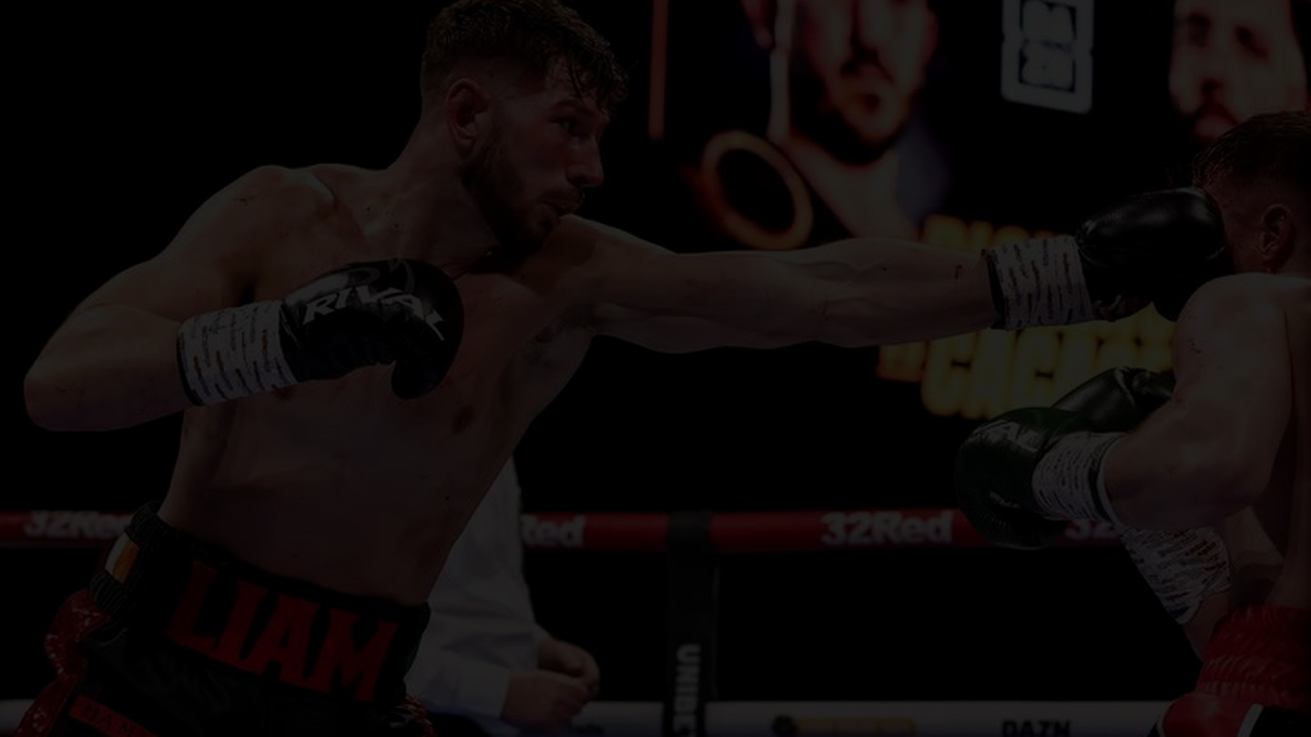
FEUILLE DE ROUTE
T-6 MOIS JUSQU'À LA SOIRÉE DES COMBATS
T6
Groupe de travail, inspection du site, protocole d'accord — groupe de travail gouvernemental formé · faisabilité du stade et du camp · protocole d'accord
T5
Contrats et engagements — homologation confirmée · verrouillage du budget · contractualisation des combattants et artistes · lettres d'intention de diffusion
T-5/4
Déploiement commercial — ventes de sponsoring · conception de la production · stratégie billetterie · forfaits touristiques officiels
T-4/2
Lancement public — campagne marketing internationale · planification opérationnelle avec le site et les services de la ville
T-1
Ouverture du camp — combattants et équipes sur site à Rabat · contenu quotidien · début de l'activation média
SEMAINE DE L'ÉVÉNEMENT
Soirée des combats — conférence de presse · pesée · carte de 13 combats · finale musicale au stade · rapport KPI immédiat
ELITE SPORTS PROMOTIONS × MARITA GROUP — NIGHT OF CHAMPIONS · RABAT

Slide 21
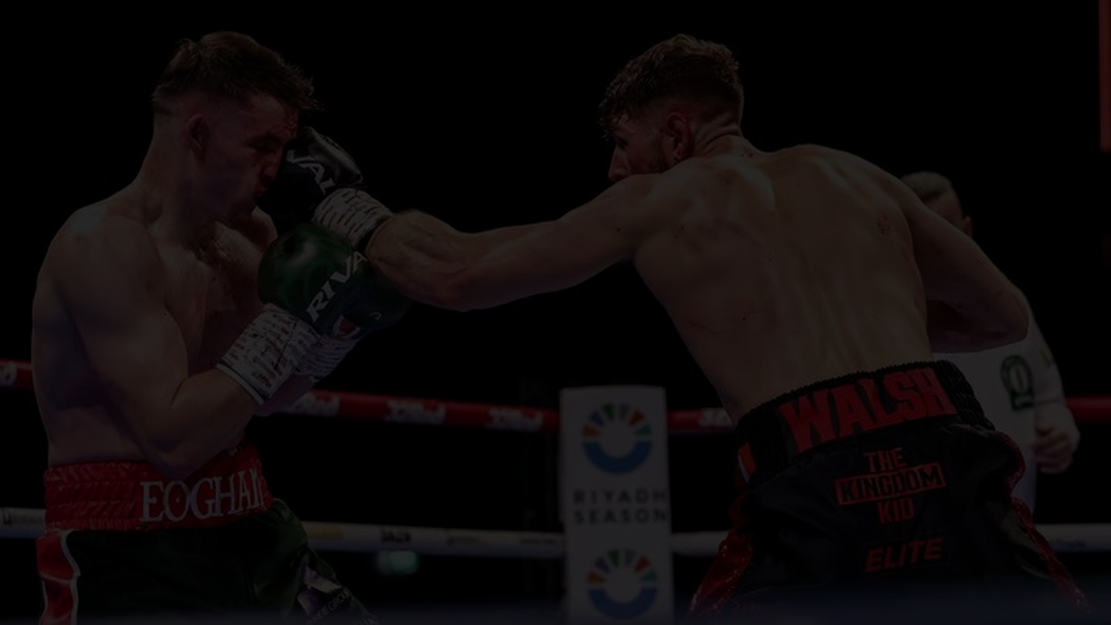
REGISTRE DES RISQUES
LE RISQUE, RENDU VISIBLE
Une proposition crédible montre comment la valeur est protégée si les hypothèses ne se réalisent pas.
RISQUE | ATTÉNUATION
Disponibilité artiste / combattant | Contractualiser tôt · remplaçants désignés · conditions d'annulation
Demande de billets | Mise en vente progressive · élasticité des prix · déclencheurs marketing
Diffusion non contractée | Points de validation liés à des engagements minimums de distribution
Inflation des coûts / change | Provision pour imprévus · forfaits à prix fixes lorsque possible
Perturbation sécuritaire / géopolitique | Évaluation conjointe des risques · assurance · protocole d'annulation
Surestimation de l'impact économique | Méthodologie indépendante · résultats réels rapportés après l'événement
ELITE SPORTS PROMOTIONS × MARITA GROUP — NIGHT OF CHAMPIONS · RABAT

Slide 22
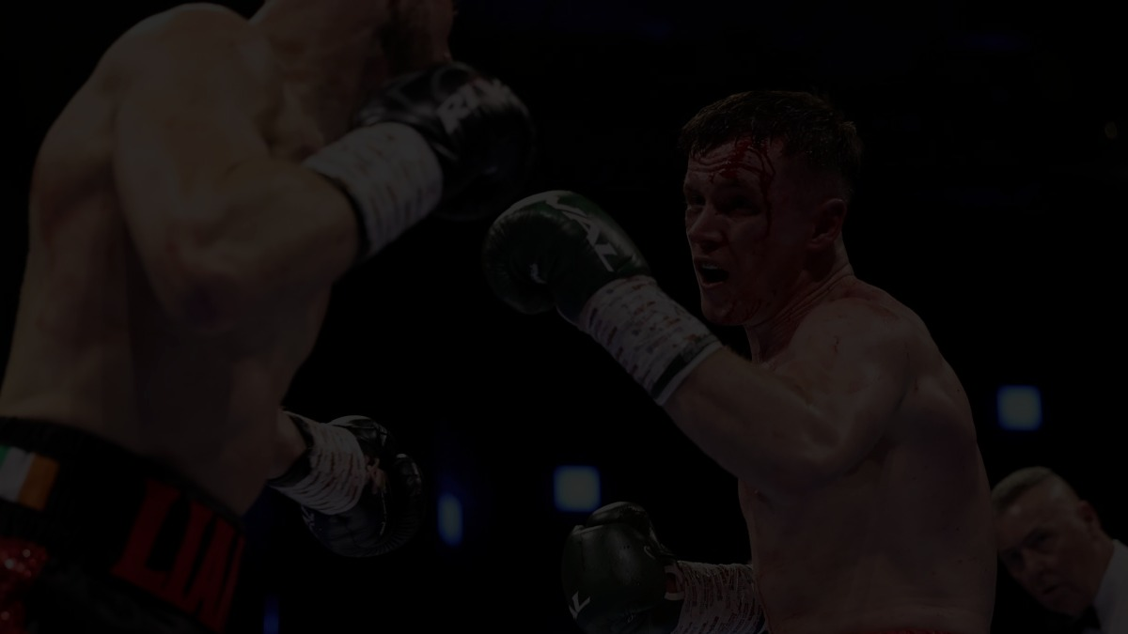
ELITE
LE PARTENARIAT
CE QUE NOUS DEMANDONS AU ROYAUME
Stade Prince Moulay Abdellah — utilisation du stade, y compris sécurité et stewards
Partenaire d'assurance — un assureur marocain pour porter la couverture événementielle du spectacle
Hébergement hôtelier — 200 chambres pour les combattants, les équipes et la production (proposition : un hôtel premium de Rabat)
Soutien de la police locale — circulation, mouvements de foule et ordre public autour du stade
Vols Royal Air Maroc — 200 allers-retours : 100 classe affaires, 100 économie premium
Soutien médical local — en complément de nos trois équipes paramédicales, chacune avec un paramédical senior
Introductions — auprès des diffuseurs marocains et des entreprises de sponsoring nommées
ENGAGEMENT PROPOSÉ
Ministre des Sports — Mohamed Saad Berrada · Ministre du Tourisme — Fatim-Zahra Ammor
Le Groupe Marita facilitant les introductions au niveau approprié
ELITE SPORTS PROMOTIONS × MARITA GROUP — NIGHT OF CHAMPIONS · RABAT

Slide 23
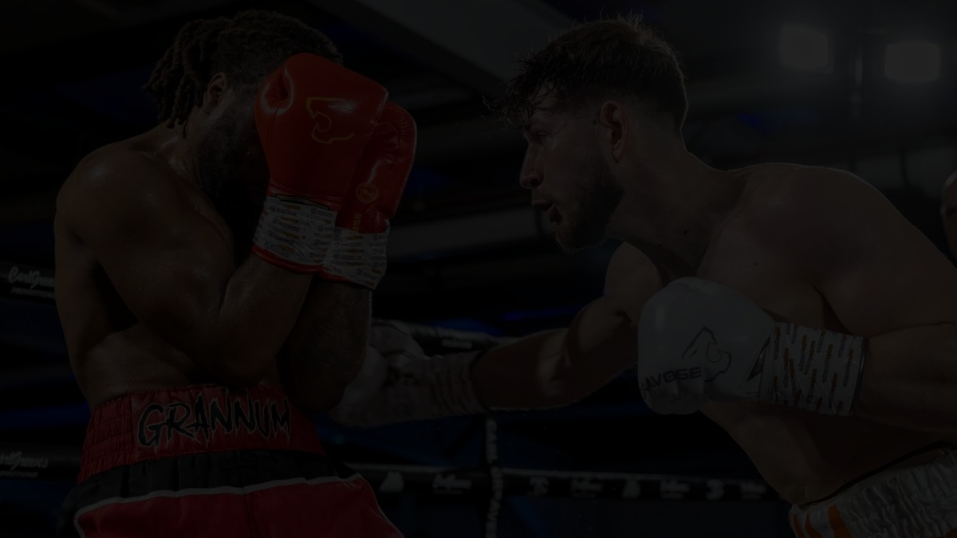
ELITE
LIVRAISON & OPÉRATIONS
QUI LIVRE QUOI
ELITE LIVRE
MARITA GROUP FACILITE
LES PARTENAIRES LOCAUX EXÉCUTENT
— La carte des combats complète et les contrats des combattants
— La diffusion internationale — en pourparlers avec plusieurs grands diffuseurs
— La production de l'événement avec BiggCitty Productions (Donteboss.com)
— Une sécurité dédiée pour les boxeurs et le bord du ring
— Les officiels BUI pour homologuer et arbitrer
— L'exclusivité mondiale des débuts très attendus de PRO 3 Boxing
— Des relations gouvernementales directes et un soutien au financement
— L'accès aux décideurs du stade, de l'aviation et de l'hospitalité
— Des passerelles vers les principaux sponsors marocains
— Fixer Morocco : production et captation du stade
— Stours Casablanca : hébergement, transferts, logistique de sécurité
— Agence de marketing locale : campagne sur le terrain
BASE LOGISTIQUE : 200 chambres dans un hôtel premium de Rabat · 200 allers-retours Royal Air Maroc (100 affaires / 100 économie premium) · combattants et équipes au camp au stade pendant quatre semaines
ELITE SPORTS PROMOTIONS × MARITA GROUP — NIGHT OF CHAMPIONS · RABAT

Slide 24
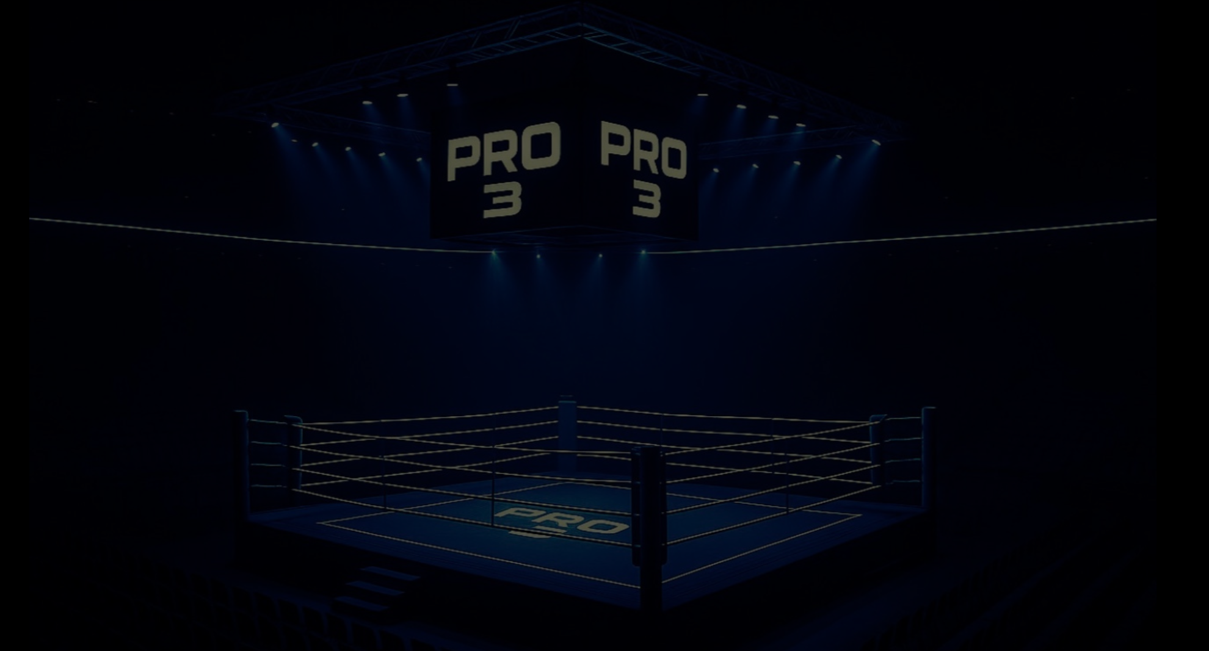
PROCHAINES ÉTAPES
01 · Inspection du site des installations du stade Prince Moulay Abdellah et de l'hébergement du camp
02 · Protocole d'accord avec les parties prenantes gouvernementales, via le Groupe Marita
03 · Introductions diffusion et sponsoring — puis annonce, mise en vente et camp de quatre semaines
OFFRONS À RABAT UNE NUIT
QUE LE MONDE N'OUBLIERA PAS.
PROMOTED BY ELITE SPORTS PROMOTIONS & MARITA GROUP
NIGHT OF CHAMPIONS · RABAT

